Slide 1
Подготовка к ЕГЭ по математике
Решение заданий В2

Slide 2
Проверяемые требования (умения)
Прототипов заданий В2 -30
Уметь использовать приобретенные знания и умения в практической деятельности и повседневной жизни

Slide 3
Умения по КТ
Определять значение функции по значению аргумента при различных способах задания функции; описывать по графику поведение и свойства функций, находить по графику функции наибольшие и наименьшие значения; строить графики изученных функций
Описывать с помощью функций различные реальные зависимости между величинами и интерпретировать их графики; извлекать информацию, представленную в таблицах, на диаграммах, графиках

Slide 4
Содержание задания В2 по КЭС
Определение и график функции
Элементарное исследование функций
Основные элементарные функции

Slide 5
Памятка ученику
Задание B2 на чтение графических функций (график характеризует изменение в зависимости от времени некоторой величины), обычно, в задании требуется найти наибольшее или наименьшее значение этой величины. В этом задании ученик демонстрирует использование математических знаний и умений в практической деятельности и повседневной жизни. Для успешного решения задания B2 ученик должен уметь: • определять значение функции при различных способах задания функций, • находить по графику функции наибольшие и наименьшие значения, • строить графики изученных функций, • описывать с помощью функций различные зависимости и читать их графики, • пользоваться информацией, представленной в виде таблиц и графиков.

Slide 6
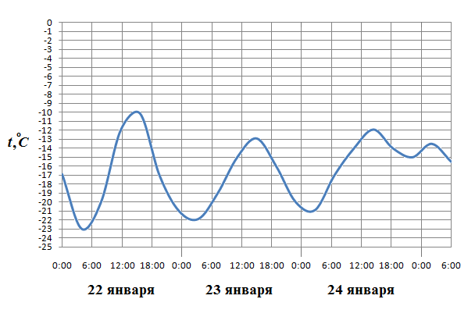
Прототип задания B2 (№26869)
На рисунке показано изменение температуры воздуха на протяжении трех суток. По горизонтали указывается дата и время суток, по вертикали — значение температуры в градусах Цельсия. Определите по рисунку наименьшую температуру воздуха 22 января.
Синими линиями отмечено интересующее нас 22 января. Красная линия проведена к наименьшей температуре, до которой прогрелся воздух в этот день, это -23°С.
Ответ: -23°С.
Решение

Slide 7
Задание для самостоятельного решения
На рисунке показано изменение температуры воздуха на протяжении трех суток. По горизонтали указывается дата и время суток, по вертикали — значение температуры в градусах Цельсия. Определите по рисунку наименьшую температуру воздуха 23 января.
Ответ:
-22°С
Проверка

Slide 8
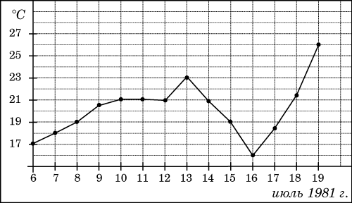
Прототип задания B2 (№ 26871)
На рисунке жирными точками показана среднесуточная температура воздуха в Бресте каждый день с 6 по 19 июля 1981 года. По горизонтали указываются числа месяца, по вертикали - температура в градусах Цельсия. Для наглядности жирные точки соединены линией. Определите по рисунку, какого числа в первый раз за указанный период среднесуточная температура равнялась 19 градусам.
Синей линией отмечена интересующая нас температура 19°С. Красная - указывает на число, когда среднесуточная температура первый раз равнялась 19°С
Ответ: 8июля
Решение

Slide 9
Задание для самостоятельного решения
На рисунке жирными точками показана среднесуточная температура воздуха в Бресте каждый день с 6 по 19 июля 1981 года. По горизонтали указываются числа месяца, по вертикали - температура в градусах Цельсия. Для наглядности жирные точки соединены линией. Определите по рисунку наибольшую среднесуточную температуру в период с 8 по 18 июля.
Ответ:
23°С
Проверка

Slide 10
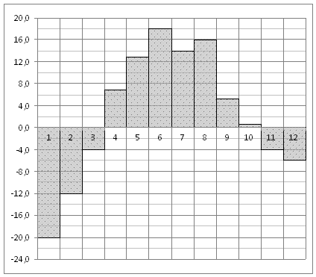
Прототип задания B2 (№ 27511)
На диаграмме показана среднемесячная температура воздуха в Екатеринбурге (Свердловске) за каждый месяц 1973 года. По горизонтали указываются месяцы, по вертикали - температура в градусах Цельсия. Определите по диаграмме наименьшую среднемесячную температуру в 1973 году.
Ответ: -20°С
Решение

Slide 11
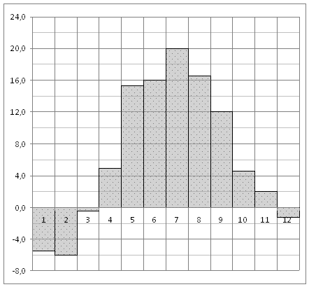
Задание для самостоятельного решения
На диаграмме показана среднемесячная температура воздуха в Минске за каждый месяц 2003 года. По горизонтали указываются месяцы, по вертикали - температура в градусах Цельсия. Определите по диаграмме, сколько было месяцев, когда среднемесячная температура была отрицательной
Ответ: 4 месяца
Проверка

Slide 12
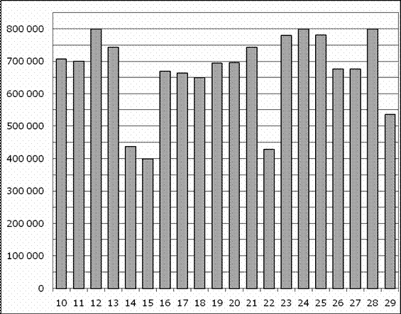
Прототип задания B2 (№ 27511)
На диаграмме показано количество посетителей сайта РИА Новости во все дни с 10 по 29 ноября 2009 года. По горизонтали указываются дни месяца, по вертикали — количество посетителей сайта за данный день. Определите по диаграмме, какого числа количество посетителей сайта РИА Новости было наименьшим за указанный период.
Ответ: 15 ноября
Решение

Slide 13
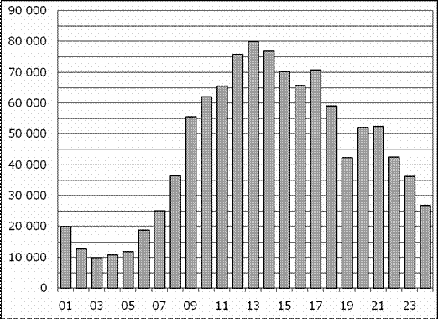
Задание для самостоятельного решения
На диаграмме показано количество посетителей сайта РИА Новости в течение каждого часа 8 декабря 2009 года. По горизонтали указывается номер часа, по вертикали — количество посетителей сайта за данный час. Определите по диаграмме разность наибольшего и наименьшего количества посетителей за час.
Разность наибольшего и наименьшего количества посетителей: 80000 – 10000 = 70000
Ответ:70000
Проверка

Slide 14
Список рекомендуемой литературы
Самое полное издание типовых вариантов реальных заданий ЕГЭ: 2010: Математика / авт.-сост. И.Р.Высоцкий, Д.Д.Гущин, П.И.Захаров и др.; под ред. А.Л.Семенова, И.В.Ященко. – М.:АСТ:Астрель, 2010. – 93, (3)с. – (Федеральный институт педагогических измерений)
Математика: тематическое планирование уроков подготовки к экзамену / Белошистая.В. А. –М: Издательство «Экзамен», 2007. – 478 (2) с. (Серия «ЕГЭ 2007. Поурочное планирование»)
Математика: самостоятельная подготовка к ЕГЭ / Л.Д. Лаппо, М.А. Попов. – 3-е изд., перераб. И дополн. - М.: Издательство «Экзамен», 2009. – 381, (3) с. (Серия «ЕГЭ. Интенсив»)
Математика. Решение задач группы В / Ю.А.Глазков, И.А.Варшавский, М.Я. Гаиашвилли. – М.: Издательство «Экзамен», 2009. – 382 (2) с. (Серия «ЕГЭ. 100 баллов»)
Математика: тренировочные тематические задания повышенной сложности с ответами для подготовки к ЕГЭ и к другим формам выпускного и вступительного экзаменов /сост Г.И.Ковалева, Т.И.Бузулина, О.Л.Безрукова, Ю.А. Розка. _ Волгоград: Учитель, 20089, - 494 с.
Шабунин М.И. и др. Алгебра и начала анализа: Дидактические материалы для 10-11 кл. – 3-е изд. – М.: Мнемозина, 2000. – 251 с.: ил.

Slide 15
Адреса сайтов в сети Интернет
www.fipi.ru – Федеральный институт педагогических измерений (ФИПИ). Особенно обратите внимание на раздел «Открытый сегмент ФБТЗ» – это система для подготовки к ЕГЭ - в режиме on-line. Вы можете отвечать на вопросы банка заданий ЕГЭ по различным предметам, а так же по выбранной теме.
http://mathege.ru -Открытый банк задач ЕГЭ по математике. Главная задача открытого банка заданий ЕГЭ по математике — дать представление о том, какие задания будут в вариантах Единого государственного экзамена по математике в 2010 году, и помочь выпускникам сориентироваться при подготовке к экзамену. Здесь же можно найти все пробные ЕГЭ по математике, которые уже прошли.
http://egetrener.ru/ - математика: видеоуроки, решение задач ЕГЭ.
http://ege-trener.ru/ - очень увлекательная и эффективная подготовка к ЕГЭ по математике. Зарегистрируйтесь и попытайтесь попасть в 30-ку лучших!
uztest.ru — бесплатные материалы для подготовки к ЕГЭ (и не только к ЕГЭ) по математике: интерактивные тематические тренажеры, возможность записи на бесплатные on-line курсы по подготовке к ЕГЭ.
www.ege.edu.ru – официальный информационный портал единого государственного экзамена.
On-line видеолекции "Консультации по ЕГЭ" по всем предметам.
Ролики категории ЕГЭ. Лекции по математике
http://www.alexlarin.narod.ru/ege.html - материалы для подготовки к ЕГЭ по математике (сайт Ларина Александра Александровича).
http://www.diary.ru/~eek/ - сообщество, оказывающее помощь в решении задач по математике, здесь же можно скачать много полезных книг по математике, в том числе для подготовки к ЕГЭ.
http://4ege.ru/ - ЕГЭ портал, всё последнее к ЕГЭ. Вся информация о егэ. ЕГЭ 2010.

